Slide 1
ソフトウェア保守開発
第7章
ソフトウェア保守開発の要員管理

Slide 2
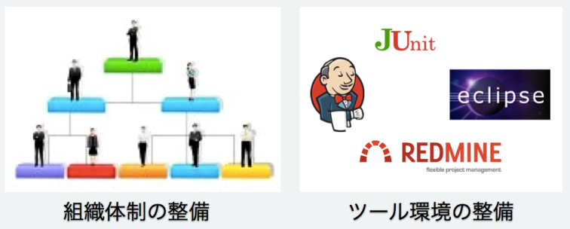
前回のお話
環境を整備することが大事ですよーの話
  組織
  ツール
  保守者を支援するためのお話
今日のお話は保守者のお話

Slide 3

保守開発を担当する人
保守開発（保守＋開発）を一人で行う場合
  どちらの知識も要る
  開発担当者が保守を担当する
あるべき姿？
引継ぎが難しい
第3者が保守を行っても問題ないはず
ドキュメントが役に立たない

Slide 4
開発者⇒保守者
開発担当者が保守者になると・・・
  すでにシステムに関する知識がある
  修正作業にはテストやデバッグでの経験が役立つ
問題
  開発担当者全員が保守に回れることはない
  各開発担当者は自分の担当したところしか知らない
第3者が保守を担当するのと大差ないんじゃない？

Slide 5
引き継ぎ
開発担当者を保守に回せばいいやん精神の蔓延によって
  適切な教育，引き継ぎをする体制がない
  第3者が保守をする場合に必要な要素についての研究がほとんどされていない
  プロセスの確立を阻害している

Slide 6
保守者に必要な知識・スキル
作業分類 | 能力・スキル | 例
ユーザサポート | 問い合わせ回答 | 利用者に理解できるように回答できる
 | 工数・期間見積もり | 各アクティビティやタスクの作業見積りができる
 | 関係部門と交渉・調整 | 各部門やベンダと交渉できる
 | ユーザ教育 | 利用者が理解できるような教育・説明ができる
 | 利用者ヒアリング | 利用者から正確な現象ヒアリングやデータ収集ができる
マネジメント | 保守計画立案 | 適切な保守計画を立案できる
 | 体制提案・構築・引き継ぎ | あるべき保守開発体制を提案・構築し，引継を受ける
 | 構成管理 | ISO12207構成管理プロセスを実施できる
 | 品質・セキュリティ管理 | 品質の管理，セキュリティを意識した情報管理
 | 案件対応状況把握 | 案件の対応状況の正確な把握と報告ができる
案件対応 | 要因の指導・育成 | 若手メンバの育成と指導ができる
 | 標準遵守 | 作業標準や各種規定，法令を理解し，遵守できる
 | 文書化 | 適切な文書の作成，更新ができる
 | プログラム・データ修正 | プログラムやデータの適切な修正，テストができる
 | 緊急対応 | 緊急時の対応が冷静に行える
 | 適正計画変更 | 環境変化に対し柔軟かつ適切に計画変更できる
環境整備 | 生産性向上 | 生産性，作業効率化に常に取り組んでいる
 | 品質向上 | 品質向上のための改善を常に考えている

Slide 7
保守者育成のために
前述のように保守者はスーパーマン
  一般的なIT技術者のキャリアプランでの成長では相当な時間がかかる
  一度の保守開発では網羅的に技術を習得しにくい
  保守者向けの教育プランの検討が必要
初級プログラマ→上級プログラマ→初級システムエンジニア→上級システムエンジニア→ITマネージャ→プロジェクトマネージャ

Slide 8
教育プラン作成
教育テキスト
  現状ほとんど市販されていない⇒自分で作れ
OJT
  保守開発経験者の経験,ノウハウを効率的に伝える
少数精鋭構成が有効な場合がある
  医療チームのような

Slide 9
保守の種類
保守用語 | 内容 | 医療用語
是正保守 | 不具合を修正する | 治療
予防保守 | 不具合発生前に修正 | 早期治療
緊急保守 | 不具合を緊急に修正 | 緊急医療
適応保守 | 環境の変化に対応 | 予防接種
完全化保守 | 将来のための品質向上 | 体質強化，リハビリ
原因調査 | 原因を見つける | 問診
修正選択肢 | 修正の方法案 | 治療の選択
回答 | 修正依頼・問題報告の回答 | インフォームドコンセント

Slide 10
保守者のモチベーションと評価
再利用中心のソフトウェア開発→保守中心
  いままでの組織では新規開発に重点を置いて評価
  保守開発は一時的作業だと思われている
保守開発作業のみで定年を迎える場合が
あってもいいんじゃない？

Slide 11
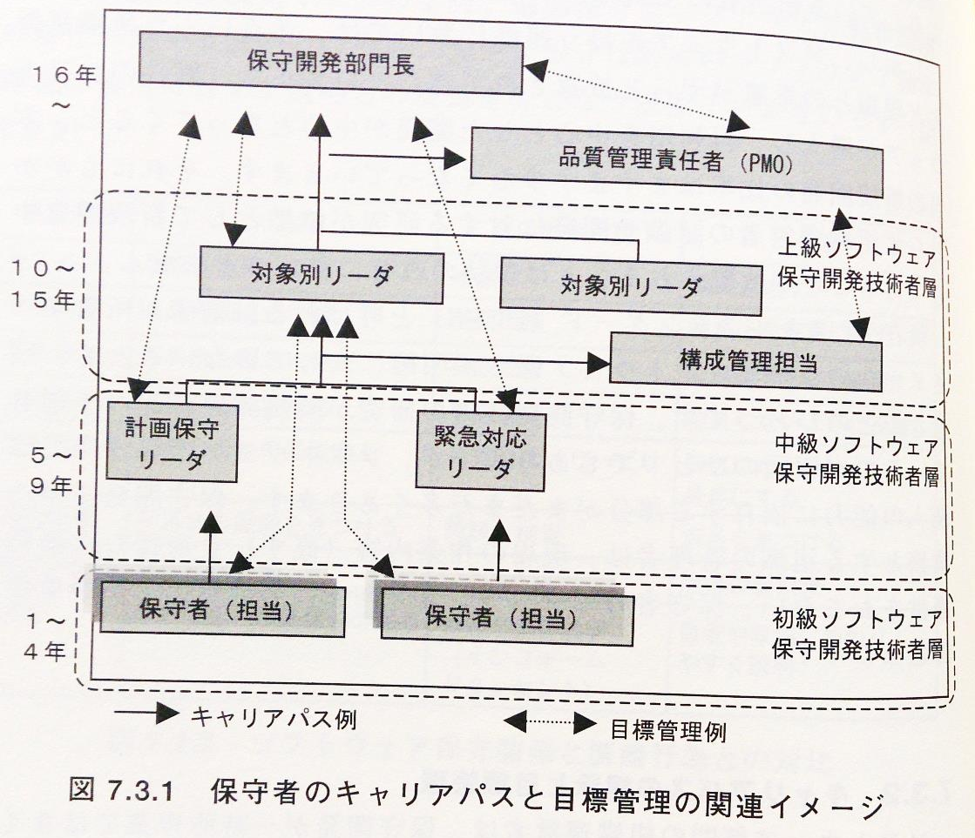
キャリアパスの提示と目標
大規模新規開発のような達成感を得にくい保守者に目標を与える

Slide 12

保守者に求められる能力とスキル
プログラムの修正技術
利用者・運用者とのコミュニケーション能力
問い合わせ回答作成技術
新規開発能力
保守能力
設計変更技術
対象業務知識全般
早期原因解析技術
標準遵守能力・倫理意識
修正影響分析技術
原因切り分け能力
性能・品質改善技術
テスト効率化技術
システム構成要素の知識

Slide 13
技術向上のために
組織内で技術を向上させる必要がある
  外部のセミナーなどが開発技術に比べて全然ない
能力の評価指標を作って共有，競争により互いに成長する
  指標の例
    ツール非依存度，文書化・記録技術，ツール活用度，単位期間あたりの処理量，1件あたりの原因切分け時間，1件あたりの作業時間，他との連携

Slide 14
ナレッジマネジメント
体制や担当者の変化に対応するために
  知識を共有するための仕組みを作る
    履歴（成功事例，失敗事例，修正の影響範囲）
    統計（現象と原因の因果関係，発生順位）
    ノウハウ（原因解明を遅延させる罠）
    保守文書（システム構成図表，構成管理情報）
  ナレッジポータル（知識検索システム）

Slide 15
経験
いくら知識を共有しても経験に裏打ちされた知識やスキルは習得しきれない
  ペアアサイン
    熟練者と初心者をペアで担当させる（OJT）
    初心者に重要な案件を任せて成長できる

Slide 16
まとめ
保守者の現状
  教育体制ができていない
  評価が低い（モチベーションが低い）
  必要な知識・スキルが新規開発に比べて多い
解決に向けて
  知識の共有
  キャリアパスの確立・目標の設定
  ペアアサインによる経験

